Slide 1
Fonctionnement: Un chariot se déplace sur un rail et permet, en se positionnant au-dessus d'une cuve, de nettoyer des pièces contenues dans un panier en les trempant dans un bac de dégraissage.
Cycle détaillé :
• Quand le chariot est en haut à gauche et que l'on appuie sur le bouton de départ du cycle (dcy), le chariot va au-dessus du bac de dégraissage.
• le panier remonte immédiatement.
• Après cela, le chariot va jusqu'à l'extrême droite où il sera déchargé.
• Quand le déchargement est terminé, le système revient dans sa position de départ.
Remarque : Le chargement et le déchargement du panier s'effectuent manuellement. Le contrôle du fait que le panier est déchargé sera donc validé par un bouton poussoir d. Question : Etablir le grafcet du système de commande.

Slide 2
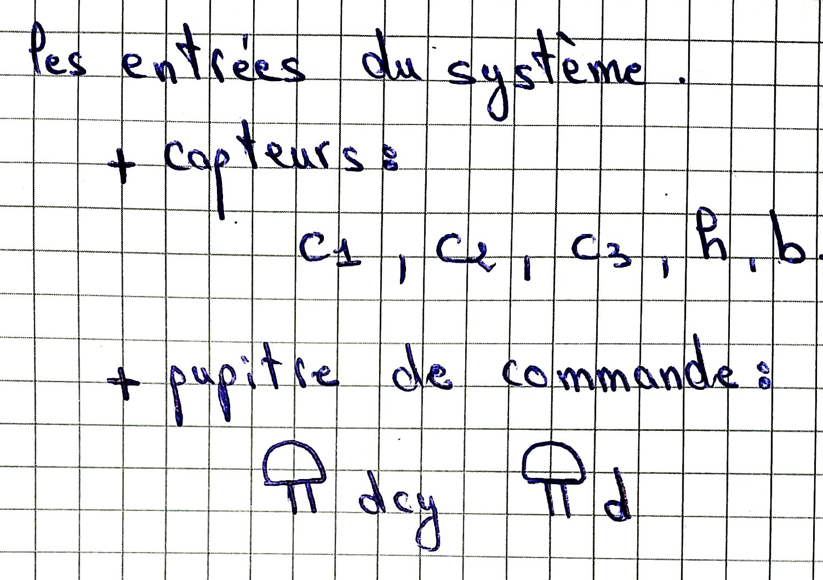
1)

Slide 3
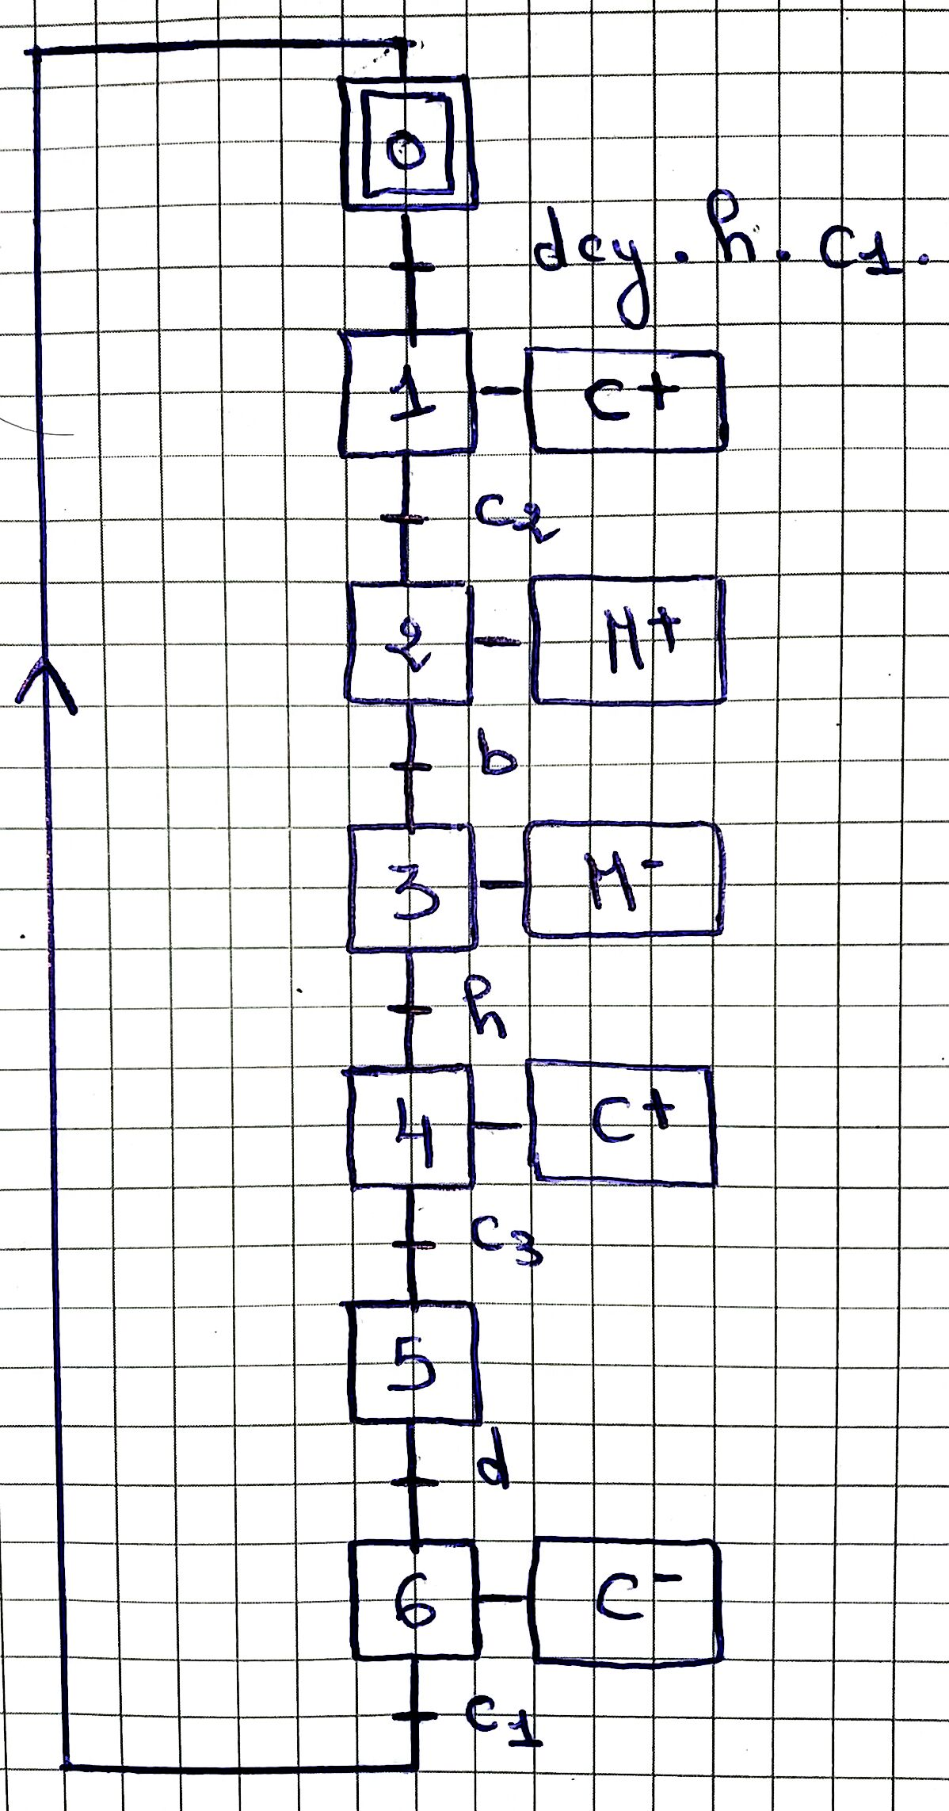
2)

